Slide 1
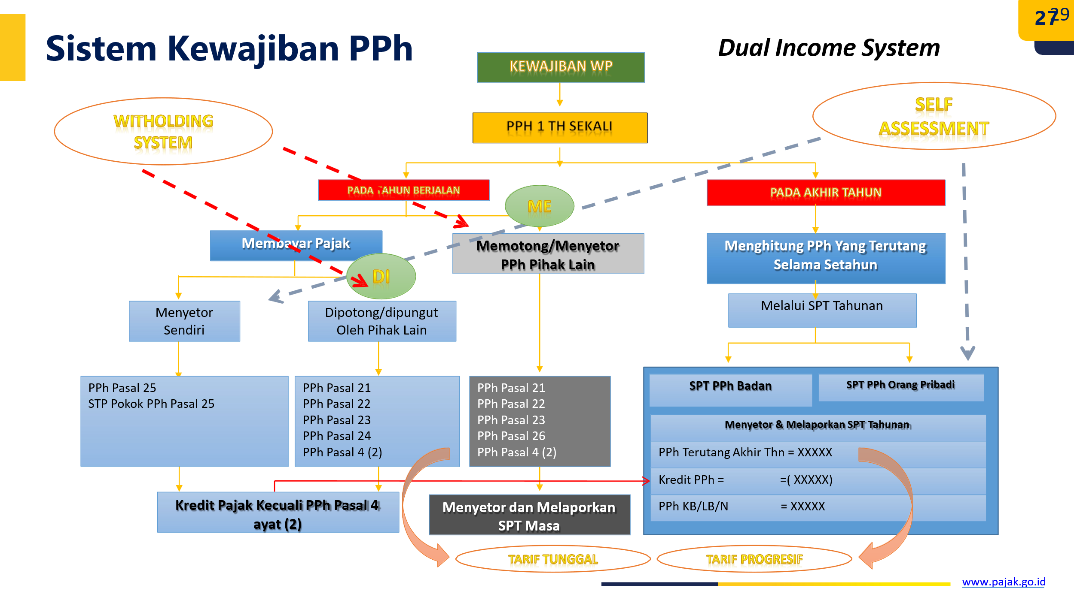
PAJAK PENGHASILAN PPh PASAL 4 AYAT 2 DAN PPh PASAL 25

Slide 2
Penghasilan dikenakan/dipotong PPh Final Pasal 4 ayat (2) UU PPh
No | Jenis | PPh
1. | Bunga Tabungan/Deposito, Jasa Giro (kecuali saldo s.d. Rp 7,5jt) | 20%
2. | Transaksi/Penjualan saham di bursa efek | 0,1%
3. | Hadiah Undian | 25%
4. | Dividen | 10%
5. | Sewa tanah dan/atau bangunan | 10%
6. | Revaluasi aktiva tetap | 10%
7. | Honor PNS Golongan III/a ke atas | 15%
Sebagian Bukan Objek Pajak UU Ciptaker/HPP
FINAL
PP 23 TAHUN 2018
(UMKM)
OMZET <4,8 M SETAHUN
0,5%
8. | Pengalihan Hak Tanah/Bangunan (kecuali s.d. Rp 60jt & tdk ber-NPWP) | 2,5%
9. | Bunga/Diskonto obligasi di Bursa Efek | 15%
10. | Bunga Simpanan Koperasi (kecuali s.d. Rp 240.000) | 10%
11. | Transaksi kontrak berjangka di bursa | 2,5%
12. | Uang Pesangon, Pensiun, THT,JHT Sekaligus | Progresif
13. | Diskonto SBI/SUN | 20%

Slide 3
Penghasilan dikenakan/dipotong PPh Tidak Final Pasal 4 ayat (1) UU PPh
Penghasilan Tidak Dikenakan PPh Final :
Penggantian atau imbalan berkenaan dengan pekerjaan atau jasa yang diterima atau diperoleh
Hadiah sehubungan dengan pekerjaan atau kegiatan dan penghargaan
Laba usaha
Keuntungan karena penjualan/pengalihan harta
Penerimaan kembali pembayaran pajak yang telah biayakan
Bunga termasuk premium, diskonto dan imbalan karena jaminan pengembalian utang
Deviden dengan nama dan dalam bentuk apapun termasuk dari perusahaan assuransi ke pemgang polis dan SHU Koperasi
Royalti atau imbalan atas penggunaan hak
Sewa dan penghasilan lain sehubungan dengan penggunaan harta
Penerimaan atau perolehan pembayaran berkala,
Keuntungan karena pembebasan hutang kecuali sampai jumlah tertentu yang ditetapkan Peraturan Pemerintah
Tidak Final
Perhitungkan dalam mengisi SPT Tahunan

Slide 4
Penghasilan dikenakan/dipotong PPh Tidak Final Pasal 4 ayat (1) UU PPh
Penghasilan Tidak Dikenakan PPh Final :
Keuntungan selisih kurs mata uang asing
Selisih lebih penilaian kembali aktiva
Premi Assuransi
iuran yang diterima atau diperoleh perkumpulan dari anggotanya yang terdiri dari WP yang menjalankan usaha atau pekerjaan bebas;
tambahan kekayaan neto yang berasal dari penghasilan yang belum dikenakan pajak;
penghasilan dari usaha yang berbasis syariah;
imbalan bunga sesuai UU KUP (diatur dalam SE‑04/PJ.42/2002 tanggal 2 April 2002);
Tidak Final
Perhitungkan dalam mengisi SPT Tahunan

Slide 5
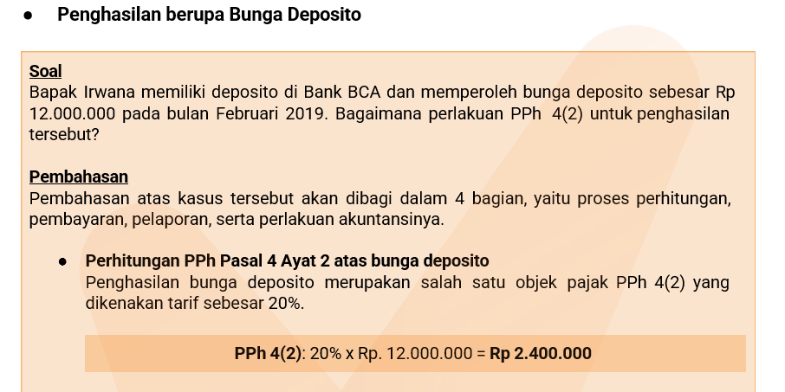

Slide 6
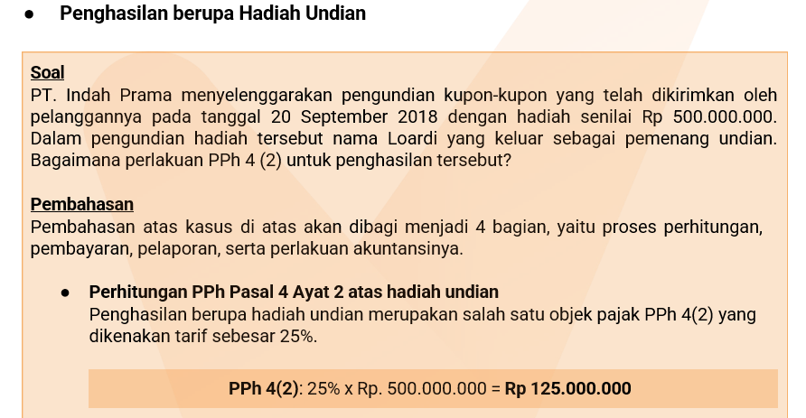

Slide 7
Pembayaran: Pajak dipotong saat hadiah dibayarkan/terutang. Disetor ke kas negara menggunakan Kode Akun Pajak.
Pelaporan: SPT Masa PPh Pasal 4(2)
Perlakuan Akuntansi
Jurnal saat pengakuan:
Beban Promosi/Hadiah 500.000.000
Utang PPh 4(2) 125.000.000
Utang kepada Pemenang 375.000.000
Saat Pembayaran ke Pemenang
Utang kepada Pemenang 375.000.000
Kas 375.000.000
Saat Setor Pajak ke Negara
Utang PPh 4(2) 125.000.000
Kas 125.000.000

Slide 8
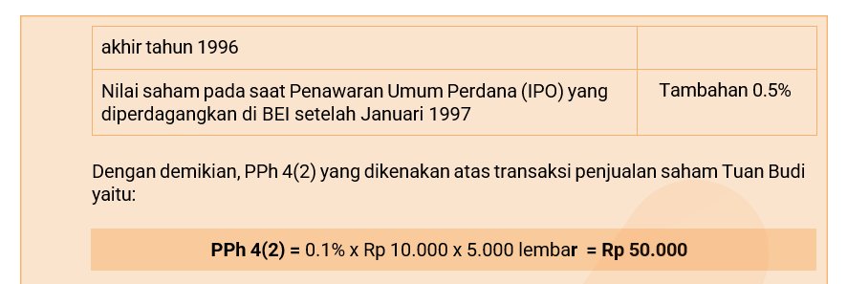
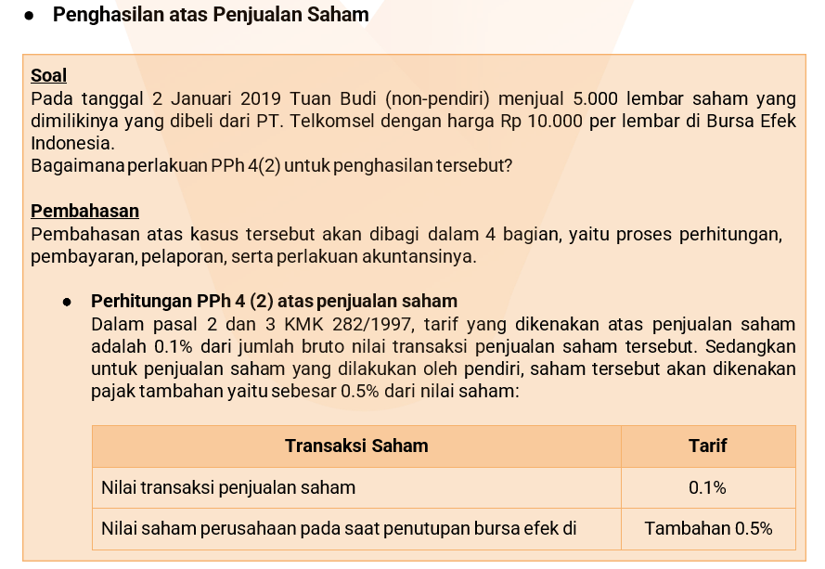

Slide 9
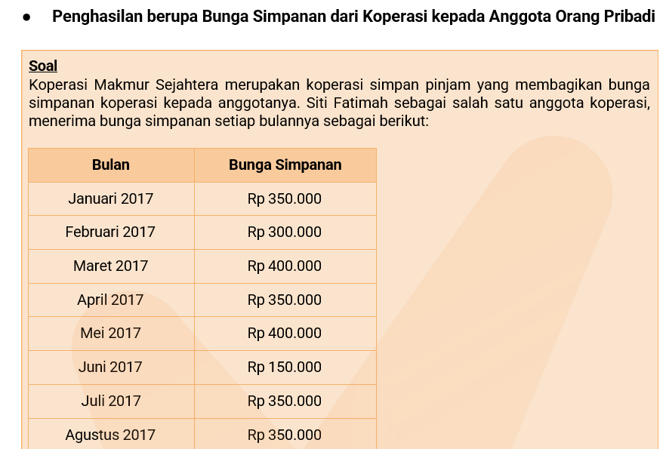
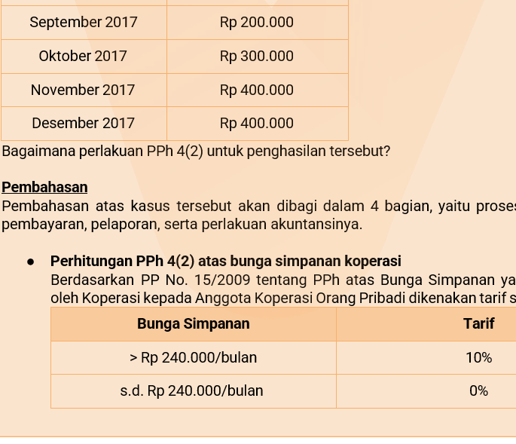

Slide 10
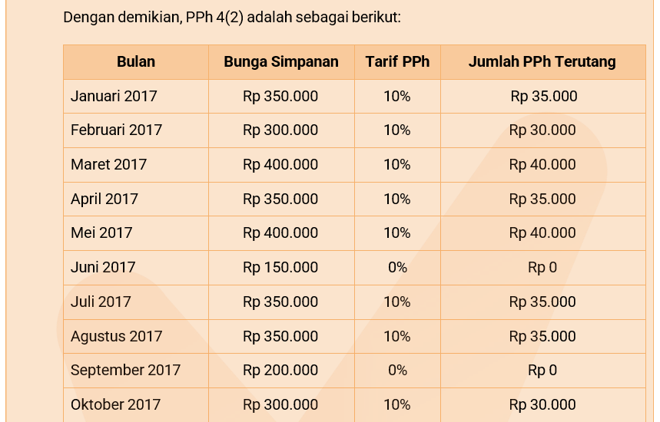

Slide 11
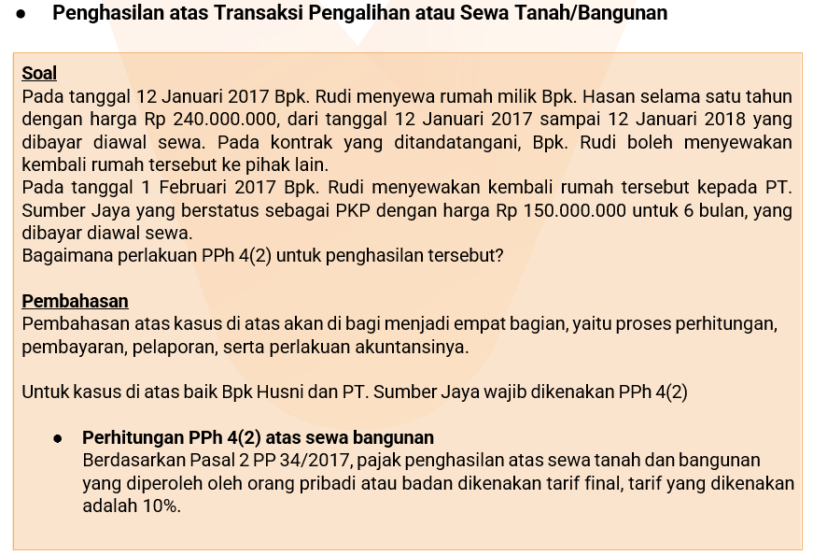
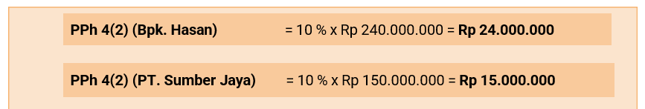

Slide 12
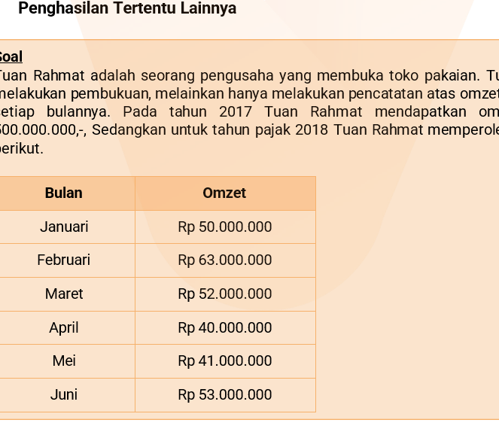
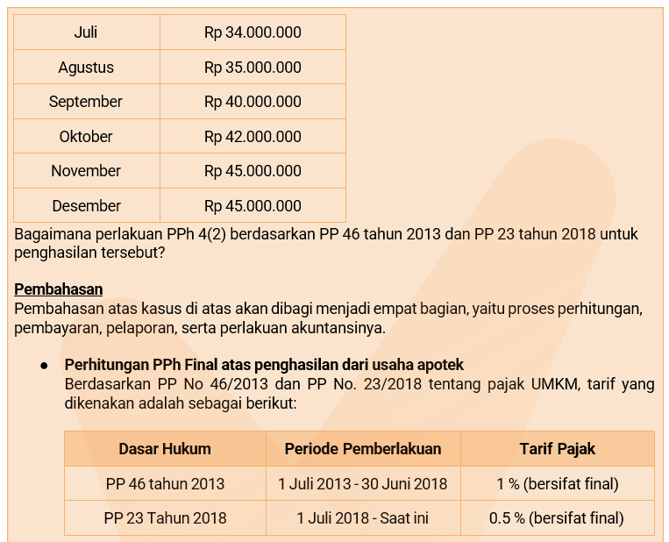

Slide 13
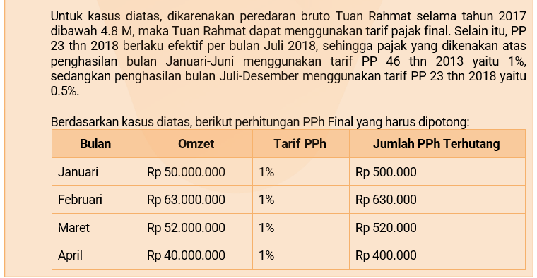
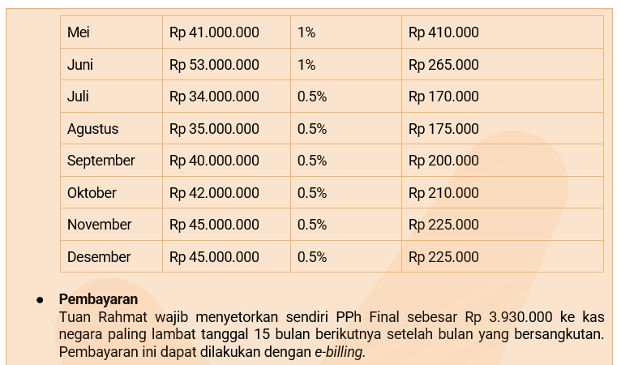

Slide 14


Angsuran PPh Pasal 25
Angsuran PPh Pasal 25 :
Merupakan angsuran / pajak dibayar dimuka yang pada akhir tahun dapat dikreditkan/mengurangi pajak terutang tahun pajak bersangkutan.
Secara umum angsuran PPh 25 dapat dihitung dengan rumus :
(PPh terutang – Pph dipotong/dipungut pihak lain ) : 12
Contoh :
Tn. Monang Saragih adalah seorang pengacara di Bandung. Dalam memenuhi kewajiban perpajakannya, Tn. Monang Saragih menyelenggarakan pembukuan. Untuk Tahun 2012 data kewajiban perpajakannya adalah sbb:
PPh terutang Rp. 60.000.000,-
Kredit Pajak :
PPh Pasal 21 Rp. 7.000.000,-
PPh Pasal 23 Rp. 5.000.000,-
PPh Pasal 25 Rp. 30.000.000,-
Orang Pribadi
Penggabungan Penghasilan

Slide 15
Angsuran PPh Pasal 25
Hitunglah Angsuran PPh Pasal 25 untuk tahun 2013 :
PPh terutang Rp. 60.000.000,-
Kredit Pajak dipotong/dipungut pihak lain :
PPh Pasal 21 Rp. 7.000.000,-
PPh Pasal 23 Rp. 5.000.000,-
Rp. 12.000.000,-
PPh yang harus dibayar sendiri Rp. 48.000.000,-
Kredit Pajak dibayar sendiri :
PPh Pasal 25 Rp. 30.000.000,-
PPh Kurang (lebih) bayar Rp. 18.000.000,-
Angsuran PPh Pasal 25 :
( Rp. 60 juta – Rp. 12 juta ) /12 = Rp. 4 juta
*) Angsuran sebesar Rp. 4 juta di bayar mulai Maret 2013 sd Februari 2014.
Dibayar perbulan.
*) Angsuran bulan Januari dan Februari 2013 besarnya sama dengan angsuran pph pasal 25 bulan Desember 2012.
Orang Pribadi
Penggabungan Penghasilan

